Slide 1
Лев Миколайович Толстой
(1828-1910)
Життя та творчість

Slide 2
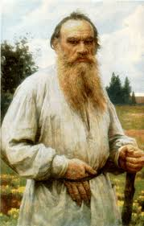
Лев Миколайович Толстой народився 9 вересня 1828 року в Ясній Поляні, поблизу Тули, де й минули дитячі роки майбутнього письменника.
Писати Толстой почав з семи років. До нас дійшов його зошит, датований 1835 p., який називався «Дитячі забави». Тут були описані різні види птахів. Початкову освіту Толстой здобув удома, як це було заведено в дворянських сім'ях. У сімнадцять років вступив до Казанського університету, але залишив його в 1847 році, бо тогочасна наука не задовольняла його.

Slide 3
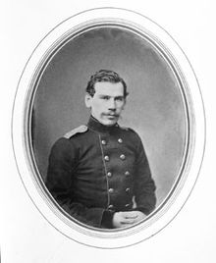
У травні 1851 року разом з братом Толстой їде на Кавказ з твердим наміром стати письменником. На Кавказі Лев Миколайович пробув до 1854 року, беручи участь у воєнних діях спочатку як доброволець, а згодом як юнкер і офіцер. Тут він написав повісті «Дитинство», «Отроцтво» та кілька оповідань з військового побуту. Повість «Дитинство», надрукована в 1852 році в журналі Некрасова «Современник», одразу ж привернула увагу читачів і критиків: піднесла Толстого до найвидатніших російських письменників.
Безпосередня участь Л. Толстого у воєнних діях на Кавказі, а потім у Криму дала письменникові матеріал для оповідань про війну і військовий побут. Кавказькі враження Толстого відбилися в оповіданнях «Набіг» і «Рубання лісу». Уже в цих оповіданнях, як і пізніше в романі «Війна і мир», справжніми героями є люди прості, скромні, часто навіть сором'язливі, без будь-яких проявів показної хоробрості.

Slide 4
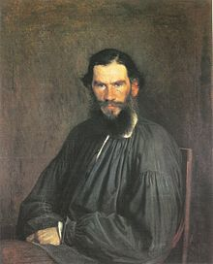
У 1857 році письменник подорожує за кордоном. Він відвідує Францію, Швейцарію, Італію, Німеччину.
Повернувшись наприкінці 1857 року до Росії, Толстой жив то в Ясній Поляні, то в Москві. У той час він створив оповідання «Три смерті», роман «Родинне щастя». Протягом 1858-1862 років він відкриває 21 школу в Ясній Поляні для простих дітей.

Slide 5
У творчості Л. Толстого виділяють чотири етапи;
I етап: 1848/54-1862/63роки. Це пошуковий період, коли напрацьовуються естетичні принципи, типологія героїв, принцип психологічного аналізу, формується творча манера письменника. Твори: «Дитинство», «Отроцтво», «Козаки», «Ранок поміщика», оповідання про війну, «Люцерн», «Альберт». II етап: 1860-1870 роки. Цей період творчості знаменував перші кроки до перелому в світогляді письменника. Твори: «Війна і мир», «Анна Кареніна». ІІІ етап: 1871-1881 роки. Л. Толстой здійснив новий переклад і тлумачення чотирьох Євангелій і виклав свою філософію християнства; організував видавництво «Посередник». Твори: «Сповідь», «У чому моя віра», «Смерть Івана Ілліча», «Крейцерова соната», «Диявол», «Воскресіння». IV етап: початок XX століття. Твори: «Живий труп», «Хаджи Мурат», «Після балу».

Slide 6
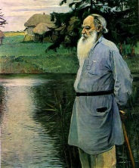
Наприкінці 1863року Толстой почав працювати над романом «Війна і мир». Понад шість років «невинної і виняткової праці», — як говорив сам Толстой, віддав він на створення «Війни і миру», «Війна і мир» —- це твір, рівного якому — художніми властивостями, глибиною змісту і широким охопленням життя — не знає жодна інша література світу.
У творі «Війна і мир» Л. Толстой розкриває проблеми людини в пошуку сенсу буття. Тому найголовніші персонажі, зображені автором, проходять через своєрідні психологічні випробування і переломи.

Slide 7
У березні 1873 року письменник почав роботу над романом «Анна Кареніна». Задумуючи новий твір, Толстой хотів показати в ньому долю заміжньої великосвітської жінки, яка «втратила себе». В остаточній редакції «Анна Кареніна» перетворилася на роман, який увібрав у себе цілу епоху російського життя.

Slide 8
Смерть письменника
О 6-й годині 35 хвилин вечора 31 жовтня поїзд, що прямував у Ростов-на-Дону, прибув на станцію Астапово Рязансько-Уральської залізниці. Толстой, у якого піднялася температура, був вимушений зупинитися в будиночку начальника станції. Лікарі визначили запалення легень. О 6.05 7 (20) листопада 1910р. Толстой помер.
10 (23) листопада 1910р. року письменника поховали в Ясній Поляні, скраю лісового яру, де в дитинстві він разом із братом шукав «зелену паличку», яка зберігала «секрет» ощасливлення всіх людей.

